Slide 1


Докладчик: Маликова Олеся, медицинский представитель
21 ноября 2019
Использование обучения в качестве мотивации
для сотрудников социальных учреждений.

Slide 2
ЦЕЛЬ МОЕЙ ПРЕЗЕНТАЦИИ
Цель - подготовка грамотных специалистов по уходу за пожилыми и тяжелобольными людьми на европейском уровне с использованием прогрессивных образовательных методик.
Формат обучения – теоретические лекции, тренинги, мастер-классы, круглые столы и клинические демонстрации.
На семинарах рассматриваются вопросы и технологии, связанные с гигиеническим уходом при недержании мочи, правильным уходом за тяжелобольным человеком, профилактикой пролежней, лечение хронических, длительно незаживающих ран, первая помощь в неотложных ситуациях, безопасное перемещение пациента с элементами кинестетики, психологические аспекты в работе с тяжелобольными родственниками.
Аудитория: специалисты социальных служб, средний, младший медицинский персонал ЛПУ, ПНИ, домов-интернатов, хосписов, психологи.

Slide 3
Образование
Образовательные учреждения: Медицинский университет, Медицинский колледж
Практическая медицина:
Отделения паллиативного ухода
Лечебно-профилактические учреждения
Европейский центр долгосрочной опеки
пациент
Семья
Социальные учреждения: психо-неврологические интернаты,
КЦСОН, общественные организации, Волонтерские службы

Slide 4
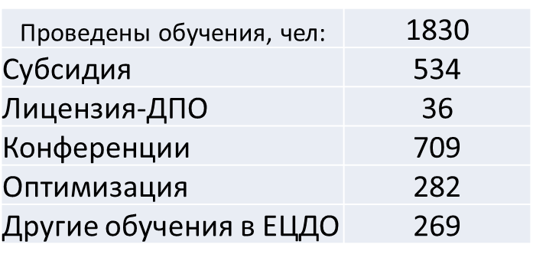



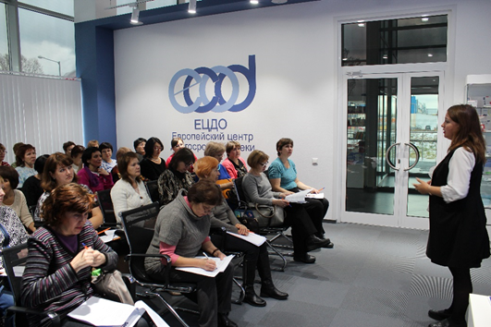
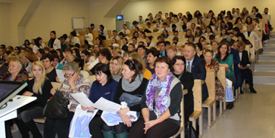
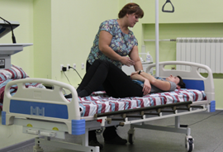
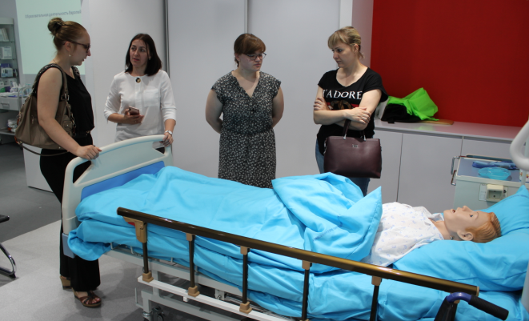
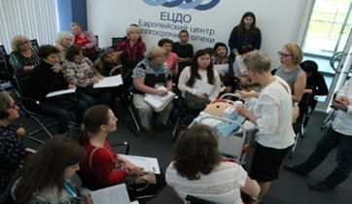
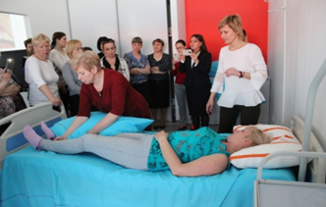
Итоги 2019г

Slide 5
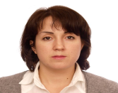
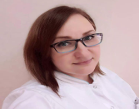
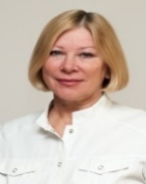
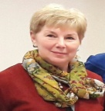
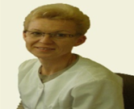
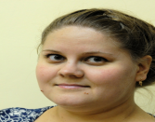
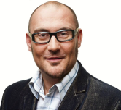
Педагогический состав ЕЦДО
Фото преподавателей | Ф.И.О. преподавателя | Наименование преподаваемой дисциплины | Должность преподавателя
 | Татьяна Кошкина | Первая доврачебная помощь в неотложных ситуациях. | Руководитель отдела обучения и внутреннего аудита.
 | Анна Кан | Психологические аспекты в работе с тяжелобольным человеком и его родственниками. Профессиональное выгорание. | Клинический психолог, преподаватель психологии
 | Ольга Александровна Березикова | Основы ухода за тяжелобольным пациентом. Психологическая помощь тяжелобольным пациентам. | Практикующий врач
 | Ольга Николаевна Выговская | Гигиенический уход. Лечение и профилактика хронических ран. | Врач-методист Центра паллиативной помощи (Москва), специалист по уходу за тяжелыми больными
 | Малгожата Емиоло | Профилактика и лечение хронических ран | Главный врач Центра лечебного и паллиативного ухода г. Кольбушова Польша
 | Ольга Кривенькая | Безопасное перемещение тяжелобольного. | Медицинская сестра Патронажной службы «Каритас»
 | Петр Хромински | Основы ухода за тяжелобольным пациентом. Внедрение проекта оптимизации абсорбирующих изделий в медицинские учреждения. | Эксперт Европейского Центра долгосрочной опеки при поддержке TZMO SA Польша, магистр физиотерапии, дипломированный групповой тренер

Slide 6
Образование
Программа состоится из 5 основных модулей:
- Психологические аспекты в работе
с тяжелобольным/родственниками.
- Первая доврачебная помощь в неотложных ситуациях.
- Безопасное перемещение пациента.
- Гигиенический уход.
- Лечение и профилактика хронических ран.
Формы обучения:
-очная форма (8,16, 24, 72 часа)
-организация выездных школ (на местах учреждений)
- предоставление обучающих залов для совместного обучения.
- организация обучения в группах (до 15 человек), а также возможность индивидуального обучения.

Slide 7
КРАТКОЕ СОДЕРЖАНИЕ МОДУЛЕЙ:
Модуль №1
Психологические аспекты в работе С тяжелобольным/родственниками:
-Профилактика синдрома эмоционального выгорания.
-Психологические аспекты ухода за тяжелобольным пациентом.
-Практические упражнения
Модуль №2
Первая доврачебная помощь в неотложных ситуациях
Нормативная документация. Готовность к чрезвычайной ситуации. Собственная безопасность на месте происшествия. Вызов экстренных служб. Приёмы экстренной эвакуации пострадавших из зоны опасности. Алгоритм оценки состояния пострадавшего.
Оказание неотложной помощи (практика) при: сердечном приступе и инсульте, отсутствии сознания, остановке дыхания и остановке сердца (реанимация), судорожных припадках, удушье инородным телом, утоплении.
Модуль №3
Безопасное перемещение пациента
Актуальность обучения правильному перемещению. Риски, связанные с перемещением вручную. Практика пересаживания (выдвигание пациента к краю сидения). Правильное позиционирование в положении на спине горизонтально и на возвышенном изголовье.
Практика перемещения пациентов к изголовью с применением скользящего рукава. Правила безопасного перемещения пациентов. Оборудование для перемещения.
Правильное позиционирование на боку. Практика перемещения пациентов с боку на бок с использованием скользящего рукава. Практика позиционирования на боку. Техника перевода в положение сидя на кровати со спущенными ногами. Практика пересаживания пациента по кровати.
Демонстрация техник пересаживания под прямым углом (например, с кровати на прикроватное кресло или прикроватный туалет и обратно.

Slide 8

КРАТКОЕ СОДЕРЖАНИЕ МОДУЛЕЙ:
Модуль №4
Гигиенический уход
Принципы ухода за тяжелобольным или пожилым человеком. Особенности ухода за кожей в пожилом возрасте. Нормативная документация.
Правила подготовки пациента к гигиеническим мероприятиям. Последовательность действий при проведении гигиенической обработке тела пациента (практика).
Современные косметические средства в профилактике пролежней. Степень недержания. Последовательность действий при проведении гигиенической обработке тела пациента (практика).
Организация питания. Кормление тяжелобольных пациентов
Модуль №5
Лечение и профилактика хронических ран.
Профилактика заболеваний связанных с длительным постельным режимом. Нормативная документация по профилактике пролежней. Тромбозы. Бинты. Отработка навыков наложения
Профилактика контрактур. Современные технологии в работе с хроническими ранами с использованием современных перевязочных средств. Отработка навыков наложения современных повязок (практика).

Slide 9
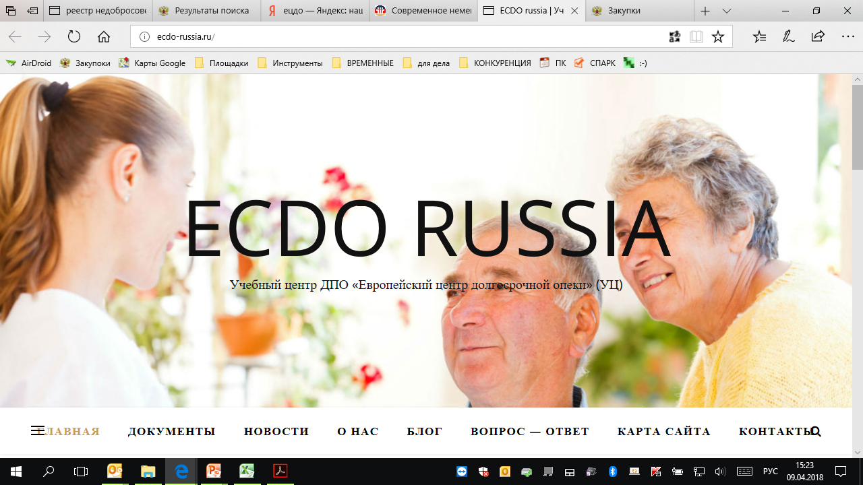
http://ecdo-russia.ru/
Руководитель отдела по работе с Медицинский представитель по
учреждениями Долгосрочной опеки Кемеровской области
Семенова Анастасия Маликова Олеся
Тел.: +7 (383) 373 18 01 доб. 3020 тел. 8-961-710-5687
Моб. тел.: +7 (903) 076-04-44
e-mail:anastasiya.semenova@tzmo-global.com e-mail: olesya.malikova@tzmo-global.com

Slide 10


Проект: оптимизации расходов впитывающих изделий, в условиях ограниченного бюджета
УЧАСТНИКИ ПРОЕКТА:
МБУЗ ГКБ №12, г. Новосибирск.
Кемеровский областной хоспис, Кемеровская область.
Обской психоневрологический интернат, Новосибирская область.
Болотнинский психоневрологический интернат, Новосибирская область.
Бердский пансионат ветеранов труда им. М.И. Калинина, Новосибирская область.
Успенский психоневрологический интернат, Новосибирская область. ( в 2020 году)

Slide 11

Что дает введение телемедицины и оптимизации?
Комфорт пациента:
без протеканий
без раздражений
сохранение и продолжение социальной активности

Slide 12
Что дает введение телемедицины и оптимизации?
Экономия денежных средств:
Уменьшение затрат на стирку белья:
стиральный порошок, вода, электроэнергия.
Уменьшение затрат на лечение повреждений кожи-пролежни.
Уменьшение затрат на впитывающие изделия

Slide 13

Что дает введение телемедицины и оптимизации?
Комфорт медицинского персонала:
экономия времени
уменьшение трудозатрат медицинских работников
робота с довольным пациентом

Slide 14





Публикации (печатные издания в профессиональной литературе)
Гериатрия и геронтология. | Особенности ухода за пожилыми пациентами.
 | Деменция: диагностика и лечение.
 | Психологические аспекты заботы о пожилых пациентах.
 | Сестринское дело в гериатрии.
 | Мультидисциплинарная команда в гериатрии
Медицинская реабилитация. Статьи принимаются до 15 декабря 2019. выход журнала 1 марта 2020 e-mail: olesya.malikova@tzmo-global.com Маликова Олеся Тел. 8-961-710-5687 | Новейшие медицинские методики реабилитации
 | Реабилитация после инсульта и инфаркта
 | Социально-психологическая реабилитация
 | Виды и особенности программ реабилитации
 | Реабилитации инвалидов

Slide 15
Здесь может появиться Ваш опыт!
Сайт журнала в электронном варианте
WWW SENI.RU далее в раздел для специалистов

Slide 16

Благодарим за доверие и выражаем надежду на сотрудничество!

